Slide 1
Інформаційні джерела та інформаційні технології в проектній діяльності

Slide 2
Інформаційні технології
Інформаційні технології дають змогу не лише збирати й накопичувати інформацію, а й здійснювати такі операції, як аналіз інформації, її збереження, перетворення та передавання.

Slide 3
Презентація
Для проектної діяльності важливим етапом є презентація.
Презентація – це спосіб представити нову інформацію, досягнення або можливість за допомогою відповідних засобів. Іншими словами – це демонстраційні матеріали для будь-якого публічного виступу.

Slide 4
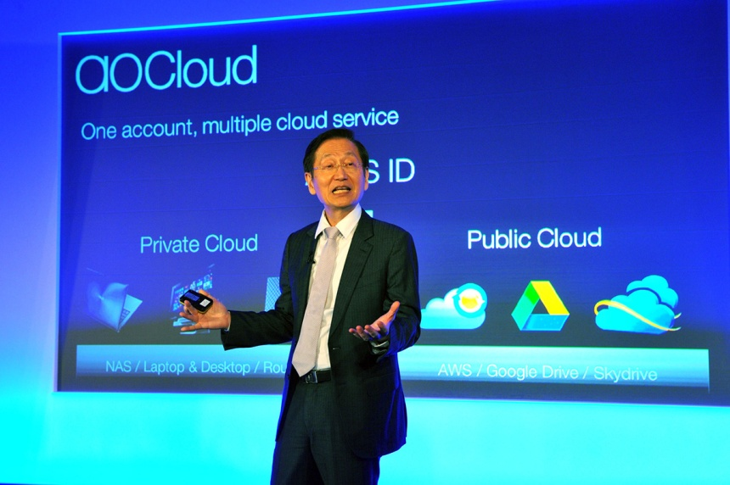
Презентація
Презентація – це найбільш важлива і відповідальна частина роботи над проектом. Презентацію можуть розробляти науковці для представлення наукових проектів, а також фахівці, що працюють у сфері бізнесу, дизайнери, рекламні агенти та інші.
Найпоширенішими є мультимедійні презентації.

Slide 5
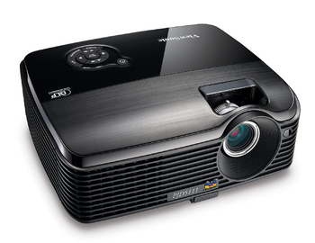
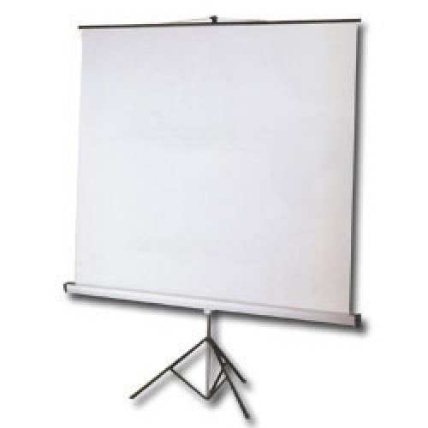
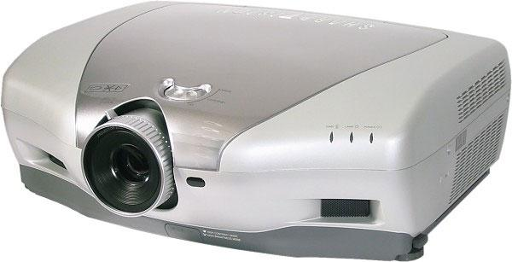
Мультимедія
Мультимедія – це особливий вид комп’ютерної технології, що об’єднує в собі як традиційну статичну (текст, графіка), так і динамічну інформацію (мовлення, музика тощо.)
Для такого виду презентації використовують – мультимедійний проектор, який з’єднаний з комп’ютером і передає інформацію на широкий екран для аудиторії.

Slide 6
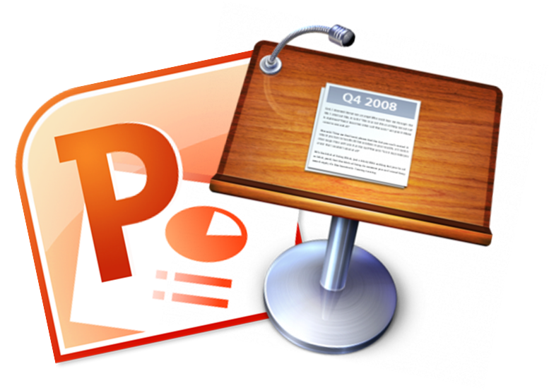
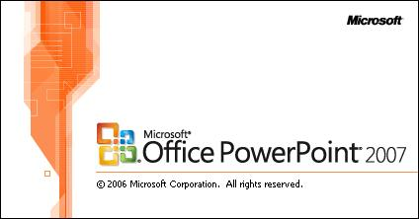
Power Point
Найбільш поширеною програмою для створення мультимедійних презентацій є PowerPoint – програма для створення і проведення презентацій, що є частиною Microsoft Office і доступна в редакції для операційної системи Microsoft Windows.

Slide 7
Power Point

Slide 8
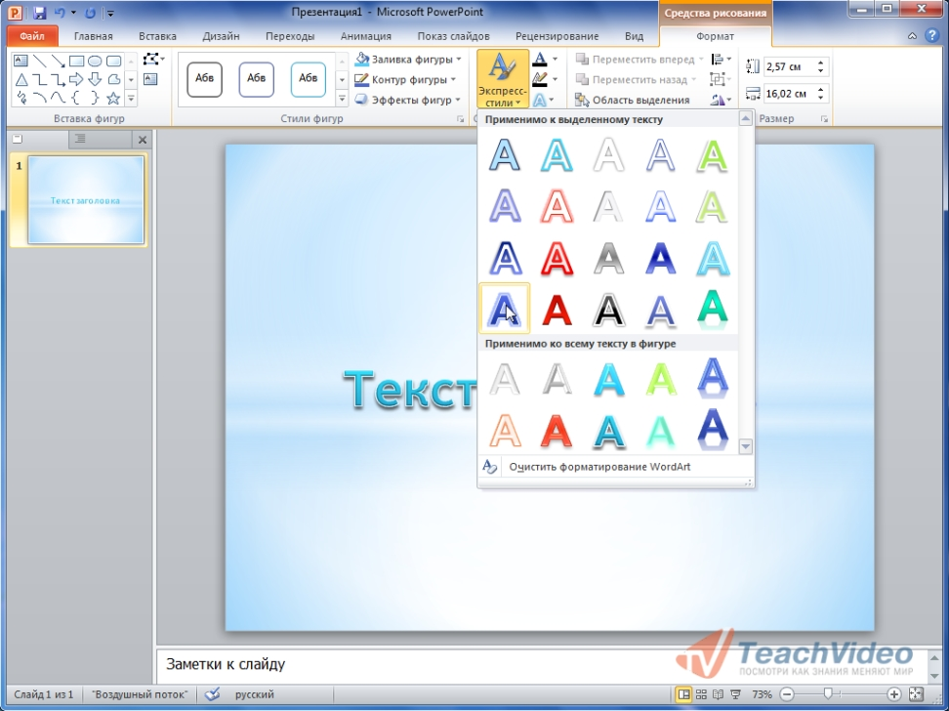
Power Point

Slide 9
Мультимедійні презентації

Slide 10
Мультимедійні презентації

Slide 11
Мультимедійні презентації

Slide 12
Microsoft Office Publisher
Microsoft Office Publisher - настільна видавнича система, призначена для підготовки публікації. Ця програма робить акцент на проектуванні розмітки сторінки, а не на оформленні та перевірці тексту. Достатньо у зразок макета ввести потрібні тексти, змінити розташування об’єктів до вподоби , й вийде оригінальна публікація.

Slide 13
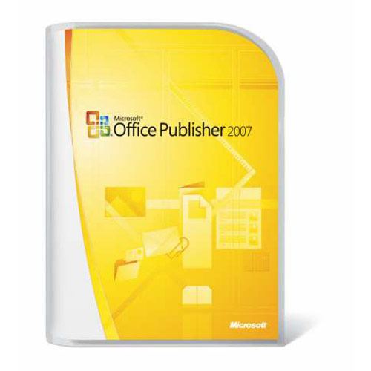
Microsoft Office Publisher
Ця програма є потужним інструментом, який реалізує технології, що дають змогу підбирати правильні з дизайнерської точки зору рішення. Більше 8500 варіантів шаблонів для створення інформаційних матеріалів дають можливість швидко створювати публікації високої якості.

Slide 14
Microsoft Office Publisher

Slide 15
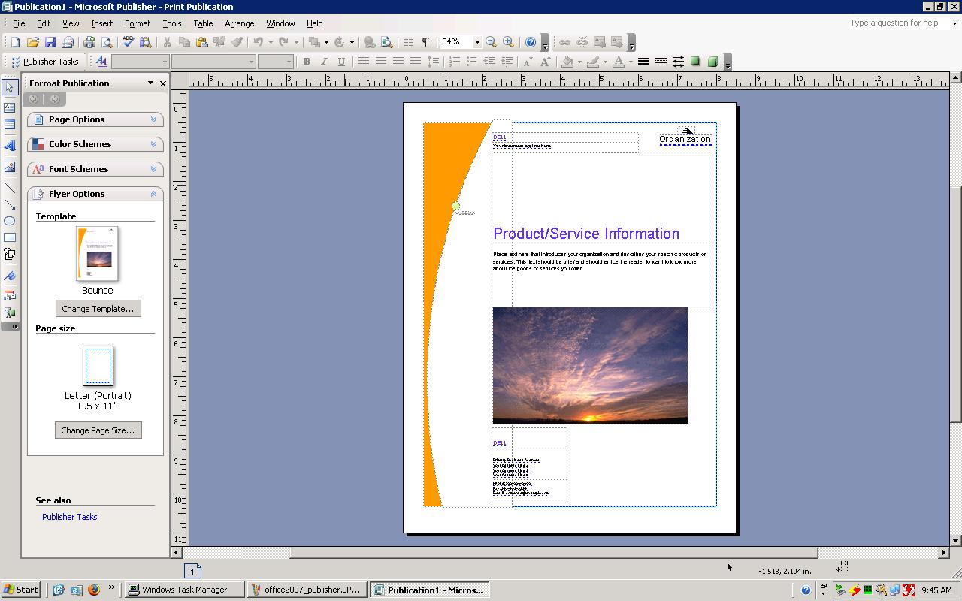
Microsoft Office Publisher

